Slide 1

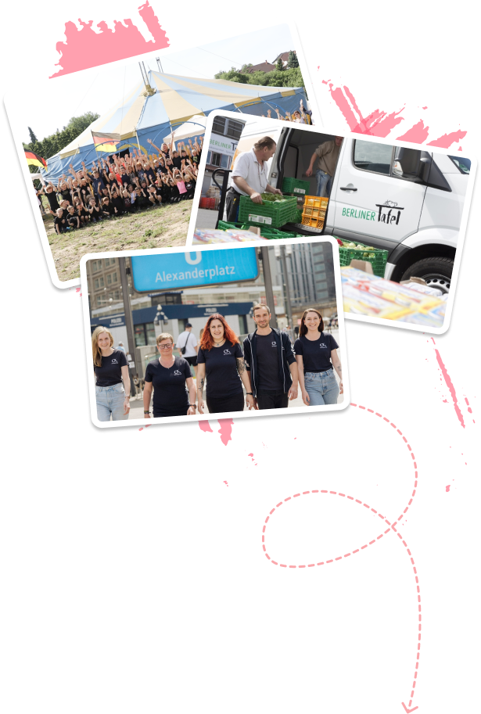

Gutes Tun für alle - Der GivingTuesday und
wie Du dabei sein kannst
Notes:
Herzlich Willkommen zum heutigen Mittags-Seminar “Gutes Tun für alle“
Vielen Dank, dass Sie so zahlreich erschienen seid.
Mein Name ist Claudia Loewe ich bin seit 2019 GivingTuesday Leader für Deutschland mit der Aufgabe die Bewegung in Deutschland zu etablieren und bekannter zu machen. Heute werden wir tief in das Thema einsteigen, was GivingTuesday ist:
Wie es angefangen hat, wie es sich über die Jahre entwickelt hat,
wer dahinter steckt und was es mit der „globalen Bewegung“ auf sich hat.
Dazu spreche ich heute etwas ausführlicher
mit meiner Kollegin aus dem European Hub, Birce Altay.
Als letztes werde ich ein paar Inspirationen geben,
wie man den GivingTuesday für sich nutzen kann.

Slide 2
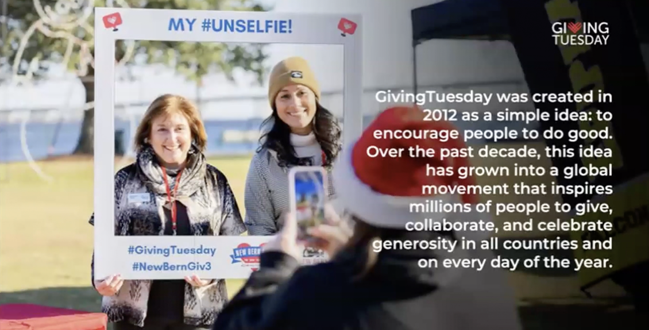
Notes:
GivingTuesday ist jetzt 13 Jahre alt.
Es begann als Experiment von 92nd Street Y aus New York im Jahr 2012:
Es wurde nach Black Friday und Cyber Monday als Aktionstag ins Leben gerufen.
Sie fragten sich wie es wäre einen Tag der Gemeinschaft, der Nachbarschaft, dem Gemeinwohl und den kleinen guten Taten zu widmen.
Man rief dazu auf Social Media für diese Themen zu nutzen – damals war soziale Medien noch relativ frisch.
Es ging viral und die positive Resonanz bestätigtedie Relevanz der Thematik und entwickelte sich zu
einer globalen Bewegung über 100 Länder.

Slide 3

GivingTuesday inspiriert weltweit zu mehr Gemeinwohl und Großzügigkeit.
Notes:
GivingTuesday ist eine offene Bewegung, die JEDER für sich nutzen kann. Die Marke GIVINGTUESDAY kann/darf/soll jeder für sich und seine Zwecke verändern.
Hier ein paar Beispiele wie das aussehen kann.
Jedes Land agiert dabei eigenständig und gestaltet sein GivingTuesday selbst.
Als Unterstützung für die einzelnen Bewegungen innerhalb der Länder wurden
die internationalen Hubs ins Leben gerufen: USA und Canada, Indien, Africa, Lateinamerika und nicht zuletzt Europa.
Ich werde später mit Birce darüber sprechen, was es genau mit dem European Hub auf sich hat.

Slide 4
Jeder kann mitmachen!
Jeder kann mitmachen! Von Einzelpersonen bis hin zu globalen Organisationen: Man braucht weder ein großes Budget noch eine Registrierung, um etwas zu bewirken.

Slide 5



Ein starkes Bündnis für #GivingTuesdayDE
Notes:
Wer steckt aber hinter der GT-Bewegung in Deutschland? Giving4Good e.V. zusammen mit dem Deutschen Fundraising Verband und die Maecenata Stiftung bildet das starke Bündnis GivingTuesday Deutschland:
Das Bündnis ist ein Dach für alle Aktivitäten und unterstützt mit Erfahrung, Know-How und einem starken Netzwerk.
Jeder trägt seinen Teil dazu bei, diese Bewegung wachsen zu lassen und sichtbar zu machen.
In den letzten Jahren haben wir auch starke Kooperationen und Unterstützer hinzugewonnen, so z.B. die
Kurt und Maria Dohle Stiftung, Haus des Stiftens, Aktion Mensch, Stiftung Aktive Bürgerschaft, Bundesarbeitsgemeinschaft der Freiwilligenagenturen, betterplace und viele viele mehr

Slide 6
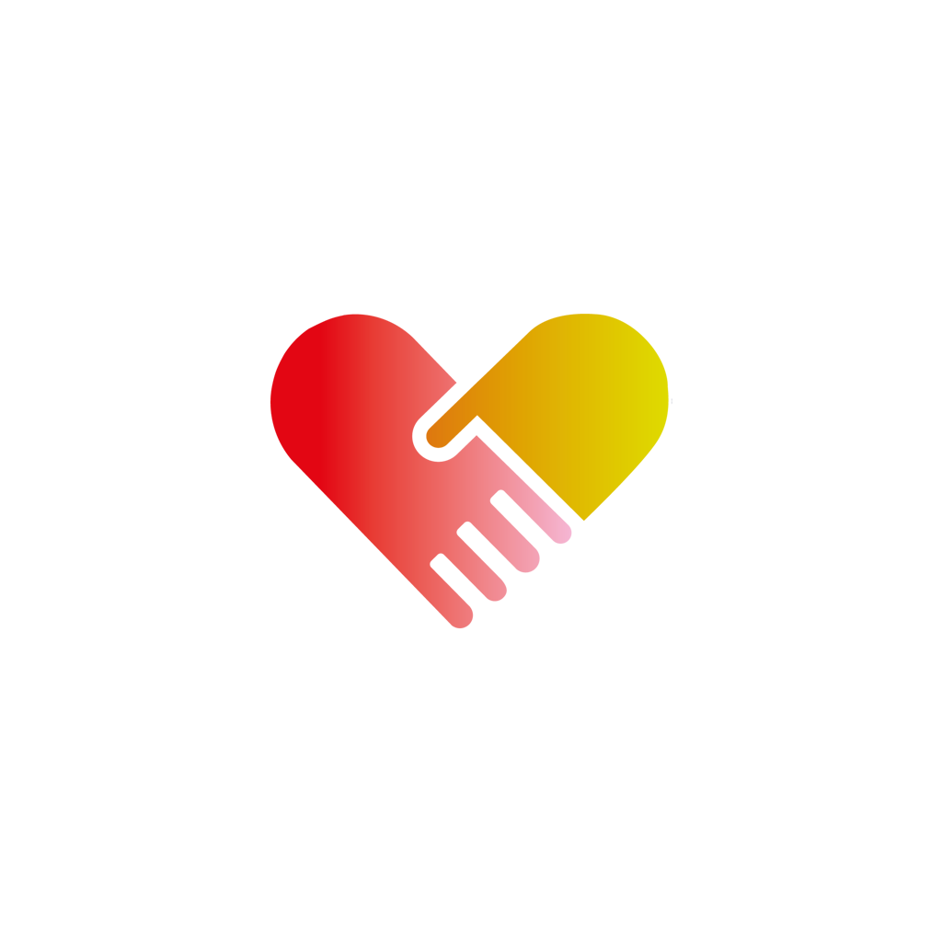
Unsere Vision
Unsere Vision ist eine Gesellschaft, in der viele kleine und große gute Taten
unsere Gemeinschaft stärken.
Geben verbindet. Daher nutzen wir den Tag des Gebens, um mehr Solidarität
und mehr Mitmenschlichkeit zu fördern und in konkreten Taten sichtbarer
zu machen.
Notes:
In Deutschland handelt es sich beim GIvingTuesday nur um den Aktionstag. Allerdings gibt es bereits
Fälle bei dem GivingTuesday als Bewegung genutzt wird, z.B. bei GIVINGTUESDAY München, wo die Stärkung
der Gemeinschaft ganzjährig stattfindet.

Slide 7
2024
400 aktive Kampagnen
Über 100.000 Impressionen auf der Webseite
2021 ~200 Teilnehmer
2023
200 aktive Kampagnen
~2.000 Teilnehmende Organisationen
40.000 Impressionen auf der Webseite
2022 Gründung des Bündnis GT Deutschland & Rebranding
2020 ~150 Teilnehmer
2019 von Thrive International e.V. (jetzt Giving4Good) übernommen
2015 von betterplace
nach Deutschland geholt

Slide 8
A movement powered by people Birce Altay, Director European Hub
Notes:
Jetzt möchten wir mehr über GivingTuesday sprechen und dazu haben wir heute Birce Altay eingeladen. Sie ist seit fast 2 Jahren Geschäftsführerin des European Hub
Und wir wollen uns gemeinsam mehr über den GivingTuesday und die Vision aus globaler aber europäischer Sicht sprechen.
Dazu wechsele ich jetzt gleich auf Englisch. Für alle die eine Übersetzung benötigen gibt es die Möglichkeit DeepL als Unterstützung zu verwenden.

Slide 9


Gemeinschaft stärken
Gemeinschaftliches und bürgerliches Engagement
Nachbarschaftsaktionen organisieren
Kleine Gruppen (z.B. lokale Unternehmen) ermutigen, sich für ein Anliegen zu entscheiden und gemeinsam dafür aktiv zu werden.

Slide 10


Gemeinschaft stärken
Über Grenzen hinweg zusammenarbeiten
Ideen, Resourcen aus anderen Ländern
Austausch über ähnliche Herausforderung,
Gemeinsam Lösungen finden

Slide 11


Gemeinschaft stärken
Mit kleinen guten Taten.
Kindness challenge: Andere inspirieren Gutes zu tun
Skill-share: Nützliche Fähigkeiten
mit anderen teilen

Slide 12
Fundraising Ideen
Kultur und Gemeinschaft verbinden:
Gemeinsam handeln:
Benefizkonzert oder eine Open-Mic Night organisieren
Kunst Auktion
Kulturelles Food-Festival
Kette/Staffel des Gebens: Jeder Spender markiert einen Freund
Crowdfunding mit Storytelling: Echte Geschichten und ihre Auswirkungen erzählen

Slide 13
Fundraising-Ideen
Am Arbeitsplatz
Digital:
Spendenverdopplung von Mitarbeiter*innen
Mittagessen für einen guten Zweck
Spendenbox
Live-Stream Spendenaktion
Digitales Spendenglas (QR Code)
Online-Auktion

Slide 14
Tools, Infos und Resourcen
www.givingtuesday.de
@givingtuesdayde

Slide 15
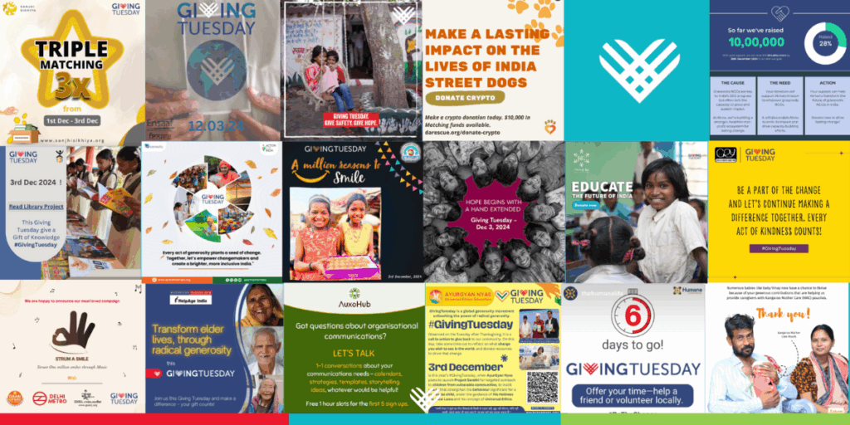
Save the Date!
02. Dezember 2025
Nächste Webinar:
24. September, 12 Uhr

Slide 16
Sie haben eine Idee? Lassen Sie uns reden!
Claudia Loewe
clau@givingtuesday.de

